Slide 1
LA SKIPCARD
ISTITUTO PROFESSIONALE
“M.M. CANEDI”
MEDICINA (BO)
CLASSE 4 APX
ENEA ROSSI
SIMONE MISCIO
NICHOLAS MASTROGIUSEPPE
MICHELE DELUCA

Slide 2
STANCO DI PERDERE TEMPO DELLA TUA GIORNATA??

Slide 3
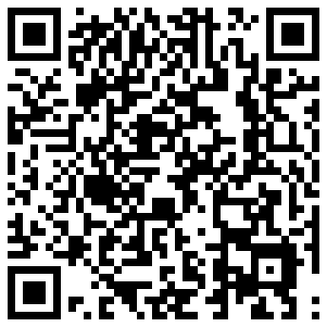
ECCO LA SOLUZIONE
Da oggi puoi usarla!
Nome Cognome Mario Rossi
Data di nascita 26/10/1
Luogo Bologna
Residenza Imola
La tessera che ti aiuterà a risparmiare il tuo tempo

Slide 4
PERCHÉ DOVRESTI ABBONARTI?
SEMPLICISSIMO!
EVITERAI ORE DI FILA E IL NERVOSISMO SCOMPARIRÁ
POTRAI RISPARMIARE 4649 MINUTI ALL’ANNO

Slide 5
CON LA NOSTRA SKIP CARD TI BASTA PRENOTARE UN INCONTRO NEL POSTO DESIDERATO E CI ANDRAI CON IL SORRISO

Slide 6
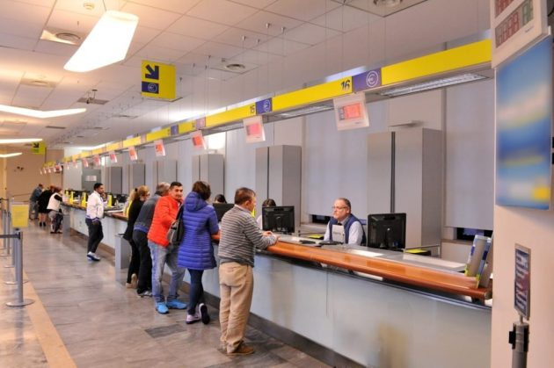
DEVI SOLO PRENOTARE SALTAFILA!!!!!!!! INCAMMINATI

Slide 7
LA NOSTRA APP É UNICA AL MONDO

Slide 8
Potrai vederci sugli annunci pubblicitari delle tv
EHI, NOI SIAMO QUI!!!!!!!

Slide 9
NICHOLAS MASTROGIUSEPPE: Responsabile amministrazione
RUOLI:
MICHELE DELUCA:
PRESIDENTE DELLA COOPERATIVA
ENEA ROSSI:
Responsabile marketing
SIMONE MISCIO: Responsabile Produzione

